Slide 1
Παρουσίαση Προγράμματος
Καλοκαίρι στη Δυτική Ελλάδα 2021

Slide 2
Εκεί που ξεκίνησε
Περιφέρεια Δυτικής Ελλάδας
«Η Γη της Φλόγας»
Πρόγραμμα Πολιτιστικών δράσεων 2021

Slide 3
Η Περιφέρεια Δυτικής Ελλάδας για πρώτη φορά διοργανώνει ένα πλήρες πρόγραμμα εκδηλώσεων
Η ψυχοπνευματική ευεξία της κοινωνίας είναι στις προτεραιότητες της Περιφερειακής Αρχής

Slide 4
Η Περιφέρεια Δυτικής Ελλάδας για πρώτη φορά διοργανώνει ένα πλήρες πρόγραμμα εκδηλώσεων
57 Πολιτιστικές Δράσεις από άκρη σε άκρη σε όλη τη Δυτική Ελλάδα
«Είμαστε κοντά στον Πολίτη»

Slide 5
Ένα ευρύ φάσμα εκδηλώσεων, Θεατρικές Παραστάσεις, Μουσικοθεατρικά Θεάματα, Ορχήστρες και Συναυλίες, συνθέτουν ένα ολοκληρωμένο Πρόγραμμα που απευθύνεται σε μικρούς και μεγάλους.

Slide 6
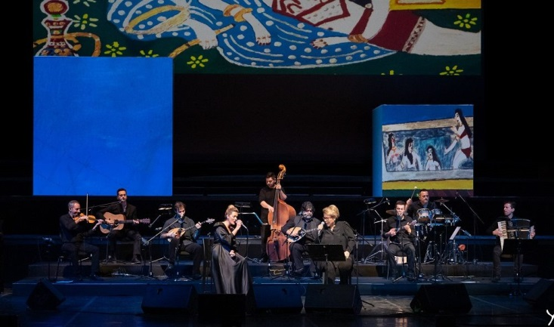
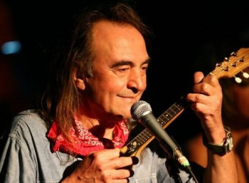
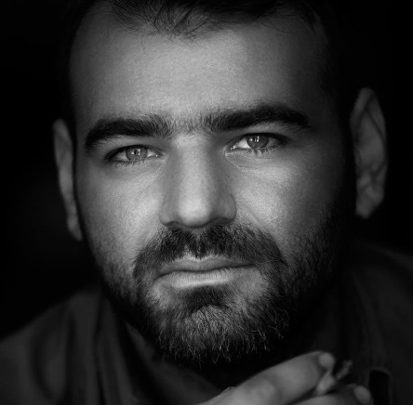
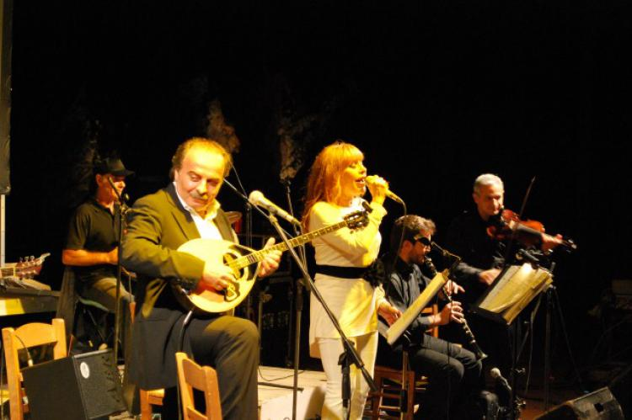
Με εμβληματικές εκδηλώσεις, όπως οι «Μούσες του Παλαμά», οι Ορχήστρες Τσιτσάνη και Τσέρτου και αφιερώματα σε σπουδαίους συνθέτες όπως αυτό στο Νίκο Παπάζογλου… αναλυτικά το πρόγραμμα της ΠΔΕ…

Slide 7
Περιφερειακή Ενότητα Ηλείας
Ημερομηνία | Τοποθεσία | Εκδήλωση
9/7/2021 | ΠΥΡΓΟΣ (Πλατεια δικαστηριων) | ΤΡΑΓΟΥΔΙΑ ΕΠΙ ΣΚΗΝΗΣ
10/7/2021 | Λεχαινά | ROUTΕ GR55
12/7/2021 | ΚΑΚΟΒΑΤΟΣ | BANDA MORENA
13/7/2021 | ΚΑΤΑΚΟΛΟ | ΡΟΥΑ ΜΑΤ
15/7/2021 | ΑΜΑΛΙΑΔΑ (πεζόδρομο) | ΠΕΤΡΟΠΟΥΛΟΣ
17/7/2021 | ΜΑΚΡΙΣΙΑ | Η ΓΙΟΡΤΗ ΤΟΥ ΑΠΟΔΗΜΟΥ ΕΛΛΗΝΙΣΜΟΥ (ΙΩΑΝΝΗΣ ΤΖΟΑΝΟΠΟΥΛΟΣ)
22/7/2021 | ΑΝΔΡΑΒΙΔΑ | BANDA MORENA
22/7/2021 | ΦΙΓΑΛΕΙΑ | ΡΟΥΑ ΜΑΤ
24/7/2021 | ΚΟΥΡΟΥΤΑ | ΚΟΤΟΝΙΑΣ - ΜΑΡΙΟΛΑ
28/7/2021 | ΘΕΑΤΡΟ ΦΛΟΚΑ | ΜΙΑ ΚΟΡΗ ΤΟ ΑΠΟΦΑΣΙΣΕ
29/7/2021 | ΚΑΒΑΣΙΛΑ | Ο ΚΛΕΑΡΧΟΣ Η ΜΑΡΙΝΑ ΚΑΙ Ο ΚΟΝΤΟΣ
4/8/2021 | ΒΑΡΘΟΛΟΜΙΟ | ΛΑΙΚΟ ΔΙΦΩΝΟ
7/8/2021 | ΚΑΤΑΚΟΛΟ | WHITE SPIRIT
8/8/2021 | ΤΡΑΓΑΝΟ | ΛΑΪΚΑ ΒΗΜΑΤΑ
10/8/2021 | ΑΝΔΡΙΤΣΑΙΝΑ | ΗΡΑΚΛΗΣ ΦΑΜΕΛΟΣ
11/8/2021 | ΠΥΡΓΟΣ (Κεντρικη Πλατεια) | ΟΡΧΗΣΤΡΑ ΤΣΙΤΣΑΝΗ
13/8/2021 | ΓΑΣΤΟΥΝΗ | ΤΑ ΧΡΩΜΑΤΑ ΤΗΣ ΗΛΙΔΑΣ
14/8/2021 | ΖΑΧΑΡΩ | ΤΣΕΡΤΟΣ
21/8/2021 | ΒΑΡΔΑ | ROUTE GR55
25/8/2021 | ΓΟΥΜΕΡΟ | ΛΑΙΚΟ ΔΙΦΩΝΟ

Slide 8
Περιφερειακή Ενότητα Ηλείας Τραγούδια επί σκηνής
Η μουσική παράσταση « Τραγούδια επί σκηνής» με την Μαριάννα Πολυχρονίδη και τον Κωνσταντίνο Φάμη θα πραγματοποιηθεί στις 9 Ιουλίου 2021 στην πλατεία του Πύργου. Οι δύο αγαπητοί πλέον ηθοποιοί στο κοινό για το ταλέντο τους και το ήθος τους, ο Κωνσταντίνος Φάμης και η εξαιρετική ερμηνεύτρια Μαριάννα Πολυχρονίδη , ανταμώνουν με δική τους θέληση και διάθεση σε ένα μελωδικό ταξίδι στο συναίσθημα, συνοδεύοντάς τους στο πιάνο ο Τάκης Φαραζής

Slide 9
Περιφερειακή Ενότητα Ηλείας Ο Κλέαρχος, η Μαρίνα και ο Κοντός
Μια ξεκαρδιστική θεατρική παράσταση σε διασκευή Χάρη Ρώμα που θα μείνει αξέχαστη, όπως και η θρυλική κινηματογραφική ταινία σε σκηνοθεσία Νίκου Τσιφόρου και σενάριο του ιδίου και του Πολύβιου Βασιλειάδη.
Η παράσταση ανεβαίνει στο Δημοτικό Θέατρο Καβασίλων, στις 29 Ιουλίου. Πρωταγωνιστούν : Χάρης Ρώμας, Γιώργος Γαλίτης, Ευτυχία Φαναριώτη και η Τάνια Τρύπη, καθώς και οι Βαγγέλης Δουκουτσέλης, Εύη Κολιούλη, Αντώνης Καλομοιράκης και Μαρία Κοκολάκη.

